Slide 1
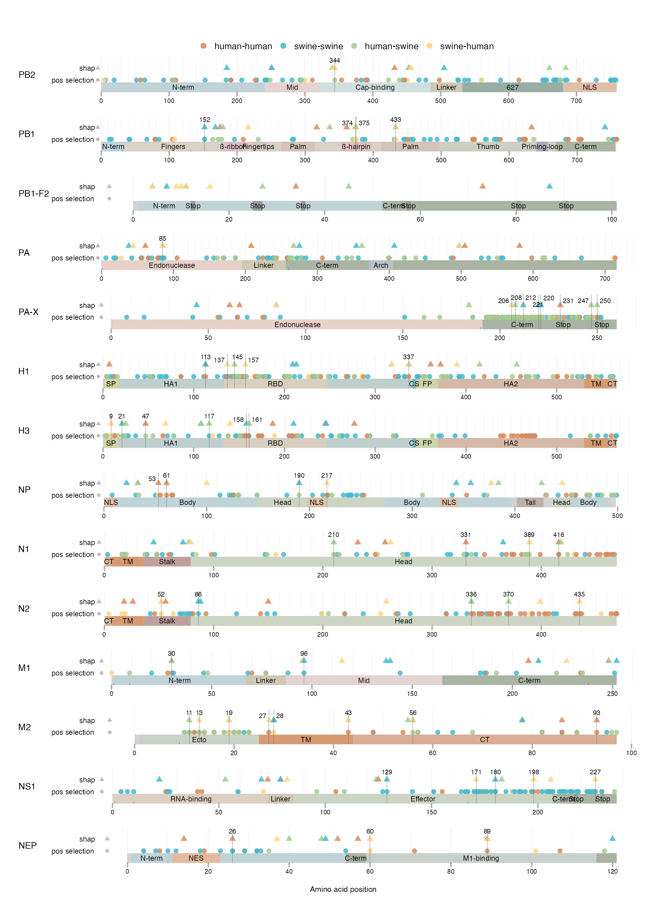
ORF +1
ORF +1
ORF +1
ORF +1

